Slide 2
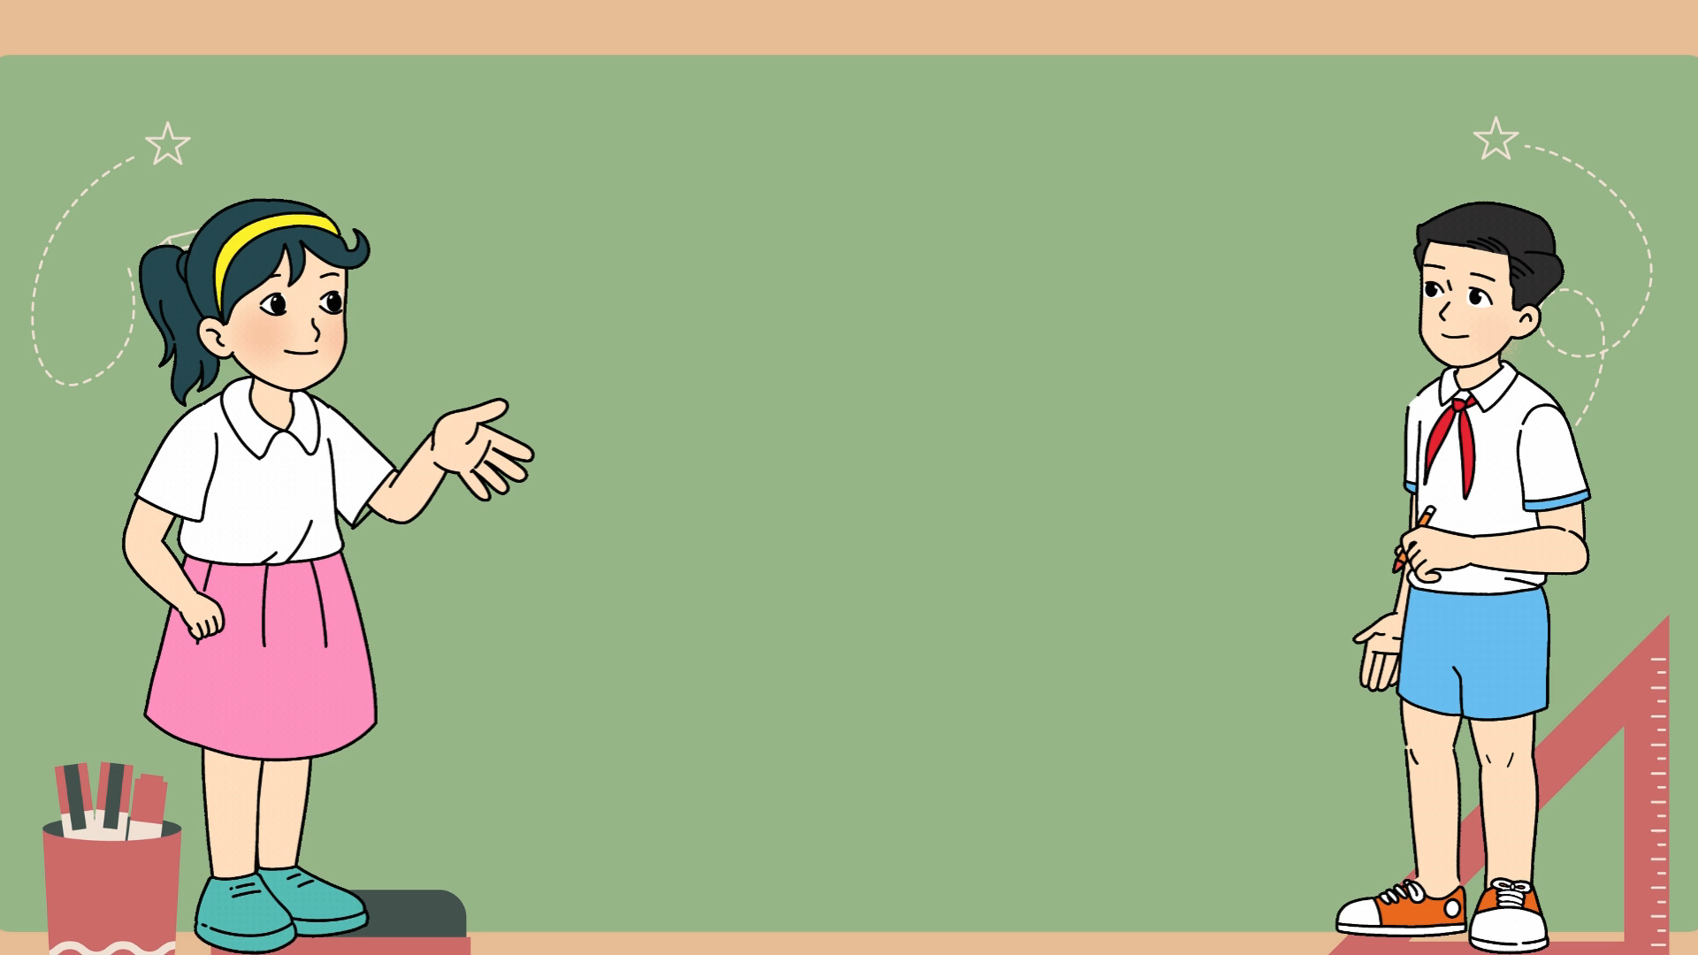

Slide 3
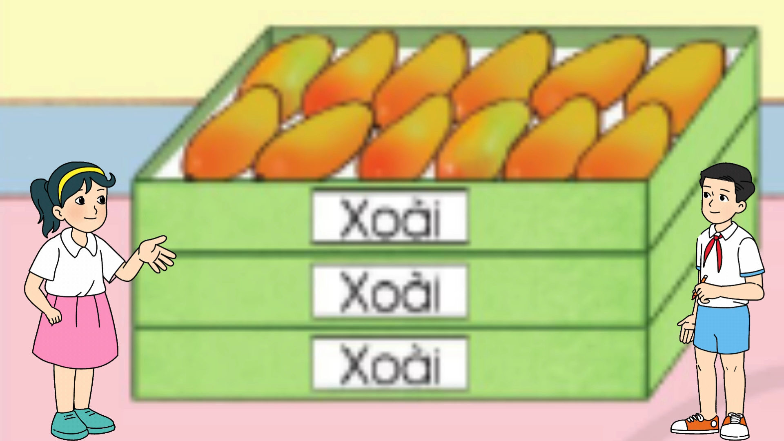

Slide 4
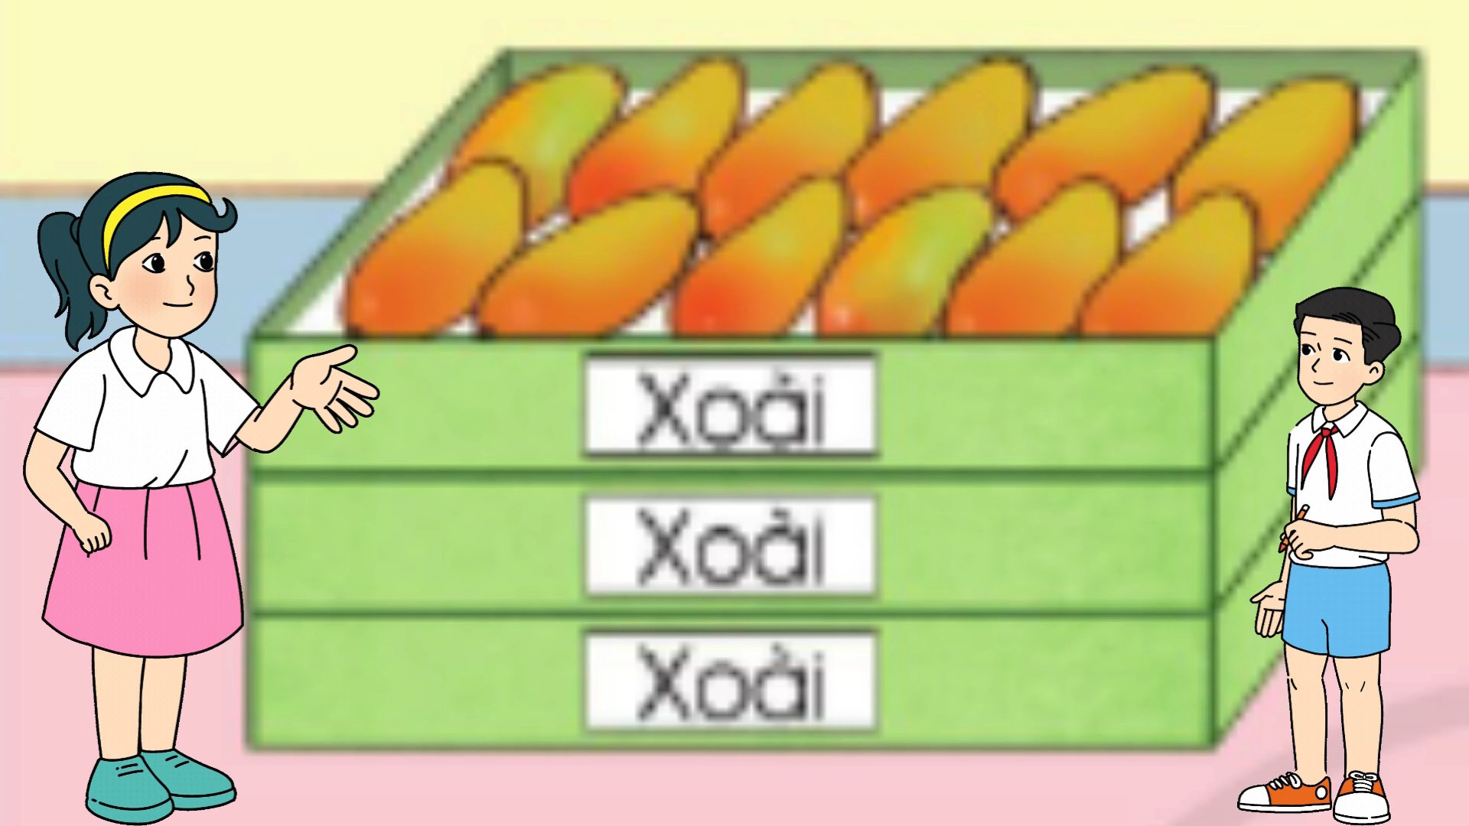

Slide 5
12
3

Slide 6
12
x
3
6
3
Vậy 12 x 3 = 36

Slide 8
